Slide 1
Místní akční skupiny v programovém období 2021-2027
iROP Tour 2022

Slide 2
Období 2014-2020 (22)
Výběr projektů v OPZ, OPŽP, iROP skončil, nové výzvy jen v PRV
Období PRV prodlouženo o 2 roky a navýšení alokace
Dodatky PRV k realizaci strategie 2021 a 2022
Realizace projektů do pololetí 2023, PRV pololetí 2025
Evaluace období 2023
MAS vyhlásily 353 výzev
MAS podpořily 1337 projektů

Slide 3
Rozložení financí dle programů

Slide 5
Realizace SCLLD
 | IROP | PRV | OPZ | OPŽP | Celkem
Počet vyhlášených výzev | 144 | 82 | 97 | 30 | 353
Počet přijatých žádostí | 310 | 1399 | 146 | 14 | 1869
Počet schválených projektů | 257 | 976 | 97 | 7 | 1337
Počet zamítnutých žádostí | 47 | 424 | 49 | 7 | 527
Alokovaná částka dle SCLLD | 526 981 799 | 457 567 901 | 158 876 214 | 131 807 000 | 1 275 232 914
Výše dotace za schválené projekty | 500 526 548 | 380 034 194 | 112 485 901 | 3 314 730 | 996 361 374

Slide 6
Programové období 2021+
MAS budou moci podpořit projekty v následujících programech
iROP 2 – povinně všechny MAS
SR SZP – povinně všechny MAS
OPZ+ - volitelně
OPTAK – volitelně
OPŽP – volitelně

Slide 7
iROP 2
MAS budou mít alokace nastavené na základě kritéria: počet obyvatel
Kraj Vysočina je přechodový region Nuts II
Odhadované alokace na MAS: od 20 do 80 mil Kč
Příprava programového rámce iROP od května
Schvalování programových rámců po schválení OP - cca červenec
Počátek realizace iROP cca od 1Q/2Q 2023
Podpora 95%

Slide 8
FN a P iROP - Aktivita – REKONSTRUKCE INFRASTRUKTURY MATEŘSKÝCH ŠKOL A ZAŘÍZENÍ PÉČE O DĚTI TYPU DĚTSKÉ SKUPINY
Projekt je v souladu se Strategií vzdělávací politiky ČR do roku 2030+,
Projekt je v souladu s Místním akčním plánem vzdělávání (MAP) platným pro území realizace projektu k datu předložení žádosti o podporu.
Podpořeným zařízením je mateřská škola nebo dětská skupina
Žadatelé i NNO a církve (2 roky historie)
Projekt je zaměřen na jednu z následujících možností:
- navýšení kapacity mateřské školy
- vznik nové mateřské školy
- zvyšování kvality podmínek v mateřské škole pro poskytování vzdělávání, kde jsou nedostatky identifikovány krajskou hygienickou stanicí
Předmětem realizace projektu je navýšení stávající kapacity dětské skupiny, mateřské školky minimálně o 10 míst nebo je předmětem realizace projektu vznik nové s kapacitou minimálně 13 míst.
Projekt prokazatelně řeší nedostatek kapacit v území.
U projektu na navýšení kapacity mateřské školy nebo vznik nové mateřské školy je 15 - 30 % nově vzniklé kapacity určeno pro děti do 3 let věku
U projektu na navýšení kapacity dětské skupiny nebo vznik nové dětské skupiny je min. 15 % nově vzniklé kapacity určeno pro děti do 3 let věku.
Učebny, výukové prostory (denní místnost, místnost pro spánek), jídelna, kabinety, šatny a hygienická zařízení podpořené z IROP jsou bezbariérově dostupné. Základním požadavkem je bezbariérová toaleta a umožnění volného pohybu osob na vozíku od vstupu do budovy po vstup do prostor podpořených z IROP.
Kritéria pro příjem dětí do zařízení nejsou diskriminační pro žádnou skupinu uchazečů.
Projekt nepodporuje opatření, která vedou k diskriminaci a segregaci marginalizovaných skupin, jako jsou romské děti a další děti s potřebou podpůrných opatření

Slide 9
FN a P iROP Aktivita – Infrastruktura základních škol ve vazbě na odborné učebny a rekonstrukce učeben neúplných škol
Projekt je v souladu s Místním akčním plánem vzdělávání (MAP)
Podpořeným zařízením je základní škola, školní družina nebo školní klub dle zákona
Projekt je zaměřen alespoň na jednu z následujících možností:
- odborné učebny ve vazbě na přírodní vědy nebo polytechnické vzdělávání nebo cizí jazyky nebo práci s digitálními technologiemi pro formální, zájmové a neformální vzdělávání a celoživotní učení
- vnitřní konektivitu školy
- školní družinu či školní klub
- rekonstrukce učeben neúplných škol
Projekt je v souladu se Strategií vzdělávací politiky ČR do roku 2030+
Žadatel: školská zařízení, NNO a církve (2 roky historie)
Projekt splňuje minimální požadavky pro konektivitu školy a připojení k internetu
Učebny, výukové prostory, kabinety, šatny a hygienická zařízení, školní poradenská pracoviště, družiny, školní kluby a zázemí pro komunitní aktivity podpořené z IROP jsou bezbariérově dostupné. Základním požadavkem je bezbariérová toaleta a umožnění volného pohybu osob na vozíku od vstupu do budovy po vstup do prostor podpořených z IROP
Kritéria pro příjem do zařízení nejsou diskriminační pro žádnou skupinu uchazečů
Projekt nepodporuje opatření, která vedou k diskriminaci a segregaci marginalizovaných skupin, jako jsou romské děti a žáci a další děti a žáci s potřebou podpůrných opatření

Slide 10
FN a P - PODPORA JEDNOTEK POŽÁRNÍ OCHRANY KATEGORIE II. III. A V.
V projektu je uvedena vazba na konkrétní kapitolu Koncepce ochrany obyvatelstva do roku 2025 s výhledem do roku 2030.
V projektu je uvedena vazba na konkrétní kapitolu Strategie přizpůsobení se změně klimatu v podmínkách ČR v aktuálním znění, ke dni podání Žádosti o podporu.
Projekt přispívá k:
- Snížení negativních jevů mimořádných událostí
- a/nebo ke výšení kvality záchranných a likvidačních prací
a/nebo ke snížení časové dotace potřebné při záchranných a likvidačních prací při řešení mimořádných událostí
Obec, která zřizuje jednotku požární ochrany (§29 zákona č. 133/1985 Sb., o požární ochraně) jednotky sboru dobrovolných hasičů kategorie II., III. a V. (podle přílohy zákona o ochraně) doložila Stanovisko HZS ČR, které obsahuje souhlas HZS ČR s realizací projektu.
Požární stanice a zbrojnice – nejsou další požadavky
Pořízení materiálně technického vybavení – pouze přívěsná cisterna na vodu, osvětlovací souprava, radiostanice, ponorné čerpadlo, dopravní automobil třídy M, souprava prostředků pro odstraňování spadlých stromů (motorová pila, kladkostroj, výsuvné žebříky, lana apod., člun hliníkový s přívěsem pro 6 osob, mobilní elektrocentrála. Zatím ještě jedná o cisternové automobilové stříkačka a čtyřkolce.
Umělé zdroje požární vody - Projekt je zaměřen na požární umělou vodní nádrž podle normy ČSN 75 2411, Umělý zdroj požární vody je ve vlastnictví obce/města.

Slide 11
FN a P iROP - AKTIVITY V OBLASTI DOPRAVY
Žadatel dokládá Kartu souladu projektu s principy udržitelné mobility.
Projekt je v souladu s Dopravní politikou České republiky pro období 2021-2027 s výhledem do roku 2050.
Infrastruktura/výstupy projektu nejsou zranitelné z hlediska potenciálních dlouhodobých důsledků změny klimatu a úroveň emisí skleníkových plynů, které při projektů vzniknou, je v souladu s cílem klimatické neutrality do roku 2050.
Minimálně 70 % stavebního a demoličního odpadu z projektu bude připraveno k opětovnému použití.

Slide 12
INFRASTRUKTURA PRO BEZPEČNOU NEMOTOROVOU DOPRAVU
Projekt zajišťuje bezpečnost a bezbariérovost dopravní infrastruktury pro všechny účastníky provozu na pozemních komunikacích.
U projektu byl proveden audit bezpečnosti pozemní komunikace prokazující jeho příspěvek ke zvýšení bezpečnosti dopravy. – snad jen projekty nad 4 miliony Kč
Projektem výstavby, modernizace nebo rekonstrukce komunikace pro pěší v trase nebo v křížení pozemní komunikace s vysokou intenzitou dopravy je dotčena pozemní komunikace s intenzitou motorové dopravy přesahující 500 vozidel za den.
nebo
Projektem zvyšování bezpečnosti nemotorové dopravy stavebními úpravami komunikací pro pěší a cyklisty a instalací prvků zklidňujících dopravu v nehodových lokalitách je dotčena silnice nebo místní komunikace, na které bezpečnostní inspekce pozemní komunikace prokázala vysoké bezpečnostní riziko pro chodce nebo cyklisty.

Slide 13
INFRASTRUKTURA PRO CYKLISTICKOU DOPRAVU
Projekt zajišťuje bezpečnost a bezbariérovost dopravní infrastruktury pro všechny účastníky provozu na pozemních komunikacích.
Vyhrazená komunikace pro cyklisty, která je předmětem projektu:
- svádí cyklistický provoz z pozemní komunikace s intenzitou motorové dopravy vyšší než 1500 vozidel/den,
- nebo je navržena k zajištění obsluhy území jedné či více obcí s celkem více než 250 obsazenými pracovními místy,
- nebo je navržena k zajištění obsluhy území jedné či více obcí s celkem více než 2000 obyvateli,
nebo se přímo napojuje alespoň na jednu stávající vyhrazenou komunikaci pro cyklisty.
Projektem realizace doprovodné cyklistické infrastruktury při vyhrazené komunikaci pro cyklisty s vysokou intenzitou dopravy je dotčena stávající vyhrazená komunikace pro cyklisty s intenzitou cyklistické dopravy přesahující 220 cyklistů v běžný pracovní den.
Součástí projektu realizace doprovodné cyklistické infrastruktury při vyhrazené komunikaci pro cyklisty s vysokou intenzitou dopravy je realizace parkovacích míst pro jízdní kola.

Slide 14
FN a P iROP - Kulturní dědictví a cestovní ruch
Památka je zapsána v Ústředním seznamu kulturních památek ČR jako kulturní památka,
Projekt je zaměřen na některou z těchto oblastí:
revitalizace památek;
expozice;
depozitáře;
technické a technologické zázemí;
návštěvnická a edukační centra;
restaurování, vybavení pro konzervaci a restaurování;
evidenci a dokumentaci mobiliárních fondů, včetně zařízení pro digitalizaci a aplikační software;
ochrana zabezpečení památek;
parky u kulturních památek
Památka bude zpřístupněna veřejnosti.
Projekt není zaměřený na podporu komerčních zařízení
Výstupy projektu jsou bezbariérově přístupné – pokud je to možné

Slide 15
Aktivita – MUZEA
Muzeum je zřizováno státem, krajem nebo obcí.
Muzeum spravuje sbírku dle zákona č. 122/2000 Sb., o ochraně sbírek muzejní povahy a o změně některých dalších zákonů, ve znění pozdějších předpisů.
V projektu je uvedena vazba na Státní kulturní politiku 2021-2025+.
Projekt je zaměřen na některou z těchto oblastí:
• revitalizace muzeí, včetně nové výstavby;
• expozice;
• depozitáře;
• technické zázemí;
• návštěvnická a edukační centra;
• restaurování sbírek muzejní povahy, vybavení pro konzervaci a restaurování;
• evidenci a dokumentaci sbírek muzejní povahy, včetně zařízení pro digitalizaci a aplikační software;
• ochrana muzejních sbírek.
Žadatel zpracoval plán zpřístupnění podpořené sbírky nebo její části.
Projekt vychází z rozvojového dokumentu muzea.
Výstupy projektu jsou bezbariérově přístupné.

Slide 16
Aktivita – KNIHOVNY
Projekt je zaměřen na jednu z následujících kategorií knihoven:
• knihovny vykonávající a zajišťující regionální funkce
• základní knihovny provozované obcí s počtem obyvatel 10 000 a výše
• základní knihovny se specializovaným knihovním fondem
• Národní knihovnu ČR.
Knihovna je zřízena obcí.
V projektu je uvedena vazba na Koncepci rozvoje knihoven v České republice na léta 2021–2027 s výhledem do roku 2030.
Projekt je zaměřen na některou z těchto oblastí:
• revitalizace knihoven, včetně nové výstavby
• expozice
• depozitáře
• technické zázemí
• návštěvnická a edukační centra
• restaurování knihovních fondů, vybavení pro konzervaci a restaurování
• evidenci a dokumentaci knihovních fondů, včetně zařízení pro digitalizaci a aplikační software
• ochrana knihovních fondů
• technické vybavení knihoven.
Výstupy projektu jsou bezbariérově přístupné.

Slide 17
FN a P iROP – Zelená infrastruktura ve veřejném prostranství
Přílohou žádosti o podporu je kladné stanovisko Agentury ochrany přírody a krajiny ČR (AOPK ČR) k realizaci daného projektu.
Pro řešené území je zpracován alespoň jeden z následujících dokumentů:
- územní studie veřejného prostranství registrovaná v Evidenci územně plánovací činnosti (EÚPČ);
- regulační plán;
- architektonická nebo urbanistická soutěž uspořádaná v souladu se soutěžním řádem České komory architektů (ČKA);
studie nebo koncepce zpracovaná koncepčním pracovištěm obce, má-li obec takovéto pracoviště zřízeno
Projekt v obci nad 10.000 obyvatel je v souladu se studií systému sídelní zeleně (zpracované dle Osnovy a metodického rámce pro zpracování studií systému sídelní zeleně) nebo s obdobným strategickým dokumentem pro sídelní zeleň.
Projekt je realizován ve veřejném prostranství či realizací projektu dojde ke vzniku veřejného prostranství podle § 34 zákona 128/2000 Sb. (zákon o obcích). Veřejné prostranství bude každému přístupné bez omezení a bude sloužit k obecnému užívání.
Projekt je realizován v zastavěném území nebo v zastavitelných plochách v souladu s platným územním plánem. Projekt vznikl na základě participace s občany.
Projekt řeší problematiku hospodaření se srážkovou vodou prostřednictvím zasakování nebo retencí a regulací odtoku v dešťové kanalizaci. Srážková voda z řešeného území realizace projektu není svedena do jednotné stokové sítě.
Projekt je uceleným řešením zelené infrastruktury a souvisejících opatření ve veřejném prostranství (včetně veřejné / technické infrastruktury) pro zajištění ekosystémových služeb. Projekt neřeší izolovaně pouze vegetaci či vodní toky či vodní plochy.
Dopravní infrastruktura, s výjimkou vyhrazených komunikací pro pěší, na kterou jsou vyčleněny způsobilé výdaje projektu, zaujímá maximálně 40 % rozlohy veřejného prostranství, které je předmětem realizace projektu
Projekt není zaměřen na řešení infrastruktury silnic I., II. a III. Třídy – toto kritérium přes MAS asi nebude

Slide 18
PRV /SR SZP
MAS budou mít alokace nastavené na základě kritérií: počet obyvatel, rozloha MAS
Odhadované alokace na MAS: od 10 do 40 mil Kč
Příprava programového rámce SR SZP od podzimu 2022
Schvalování programových rámců po schválení OP, ale nechvátá přechodové období
Počátek realizace SR SZP od roku 2023

Slide 19
PRV /SR SZP
Podporované aktivity
Podpora zemědělského podnikání
Podpora potravinářství
Podpora nezemědělského podnikání
Podpora lesnictví
Podpora obecních opatření – malé památky, kulturní centra, obecní úřady, hasiči atp.

Slide 20
OPZ+
MAS budou mít alokace nastavené na základě kritéria: počet obyvatel, sociální dávky, sociálně vyloučené lokality
Odhadované alokace na MAS: od 3 do 20 mil Kč,
Příprava programového rámce OPZ+ od února
Připravuje se programový rámec a projekt, MAS je nositelem deštníkového projektu a realizuje sama minimálně 30% přímých nákladů
Schvalování programových rámců po schválení OP, 3Q 2022
Počátek realizace iROP cca od 1Q 2023
Podpora 95 %

Slide 21
OP TAK - Výpočet alokace dle počtu MSP - Příprava programových rámců od května 2022 - Schválení programových rámců 3Q/4Q 2022 - Realizace OP TAK v průběhu roku 2023 - Způsob realizace OP TAK (centrální výzvy) - Projekty musí obsahovat robotizaci a automatizaci
Název MAS | Počet obyvatel k 31.12. 2020 | Počet MSP k 22. 9. 2021 | Celková alokace podle počtu MSP | 50% celkové alokace podle počtu MSP
MAS Zubří země, o.p.s. | 39 333 | 700 | 5 600 000,00 Kč | 2 800 000,00 Kč
MOST Vysočiny, o.p.s. | 36 725 | 801 | 6 408 000,00 Kč | 3 204 000,00 Kč
Královská stezka o.p.s. | 58 655 | 1178 | 9 424 000,00 Kč | 4 712 000,00 Kč
Havlíčkův kraj, o.p.s. | 58 749 | 1120 | 8 960 000,00 Kč | 4 480 000,00 Kč
MAS Rokytná, o.p.s. | 29 710 | 577 | 4 616 000,00 Kč | 2 308 000,00 Kč
Místní akční skupina Šipka, z. s. | 23 554 | 554 | 4 432 000,00 Kč | 2 216 000,00 Kč
Via rustica z.s. | 31 156 | 549 | 4 392 000,00 Kč | 2 196 000,00 Kč
Podhorácko, o.p.s. | 22 808 | 397 | 3 176 000,00 Kč | 1 588 000,00 Kč
Společnost pro rozvoj Humpolecka, z.s. | 17 918 | 378 | 3 024 000,00 Kč | 1 512 000,00 Kč
MAS Českomoravské pomezí o.p.s. | 21 515 | 343 | 2 744 000,00 Kč | 1 372 000,00 Kč
Místní akční skupina Jemnicko, o.p.s. | 16 776 | 316 | 2 528 000,00 Kč | 1 264 000,00 Kč
Místní akční skupina Třešťsko, o.p.s. | 20 619 | 313 | 2 504 000,00 Kč | 1 252 000,00 Kč
Místní akční skupina Mikroregionu Telčsko, z. s. | 14 952 | 292 | 2 336 000,00 Kč | 1 168 000,00 Kč
OSLAVKA o.p.s. | 16 100 | 285 | 2 280 000,00 Kč | 1 140 000,00 Kč
Podhůří Železných hor o.p.s. | 12 393 | 274 | 2 192 000,00 Kč | 1 096 000,00 Kč
MAS LEADER - Loucko, z. s. | 12 203 | 172 | 1 376 000,00 Kč | 688 000,00 Kč
Celkem |  |  | 65992000 | 32996000

Slide 22
OP ŽP
Bude jen pro část MAS a na jeden až dva projekty
Odhadované alokace na MAS: od 2 do 5 mil Kč dle zájmu MAS
Příprava programového rámce OP ŽP od podzimu 2022
Schvalování programových rámců po schválení OP
Počátek realizace OP ŽP v průběhu roku 2023
Podporované budou pouze energetické úspory
MAS v kraji spíše tuto podporu řešit nebudou

Slide 23
Harmonogram příprav
Standardizace MAS
16 MAS z kraje schváleno
Koncepční část strategie
16 MAS z kraje schváleno
Programové rámce
Budou schvalovány od září 2022 do cca března 2023

Slide 24
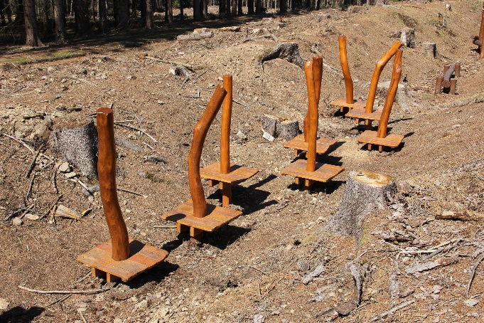
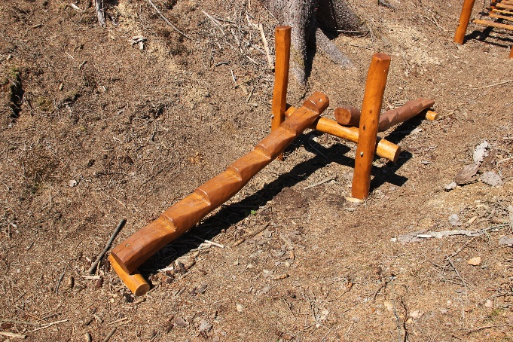
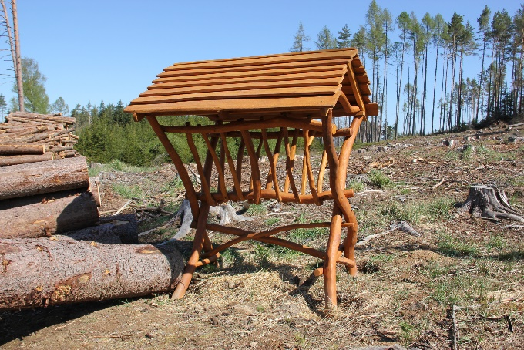
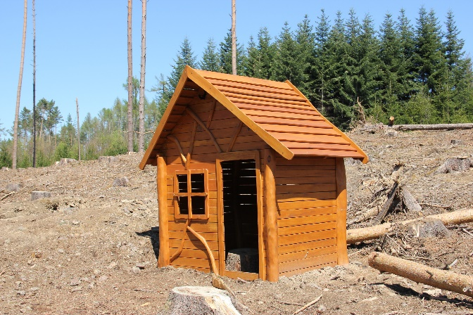
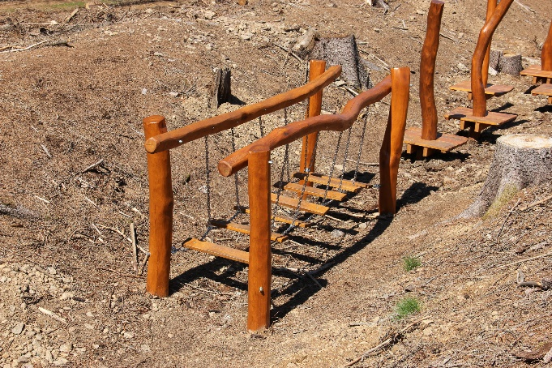
Žadatel: Agentura Free Time Jemnice z.s. MAS Jemnicko (obec Panenská) Dotace – 949 tis. Kč V rámci realizace projektu došlo ke vzniku pohádkové stezky Panenská o počtu celkem 10 herních a naučných prvků pro děti na 8 místech pohádkové stezky u obce Panenská. Stezka včetně všech aktivit je celoročně volně přístupná. Realizace projektu zároveň přispěla ke smysluplnému využití volného času rodin s dětmi a trávení volného času v přírodě.

Slide 25
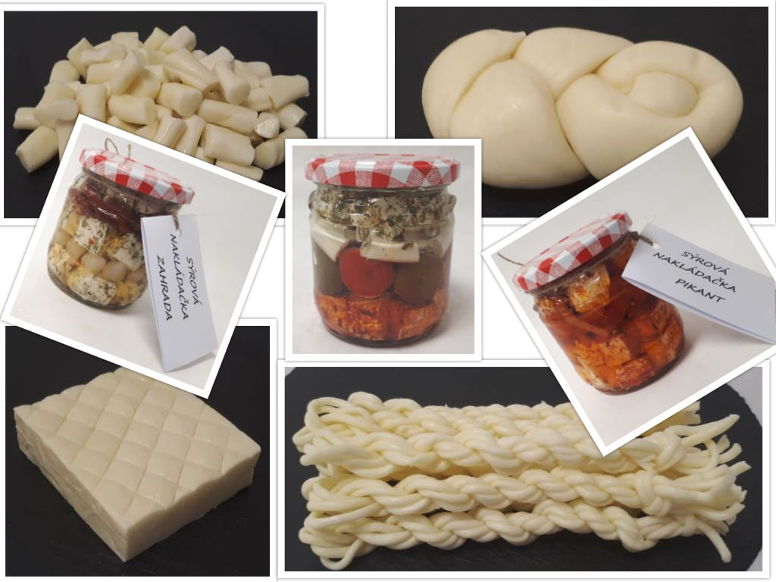
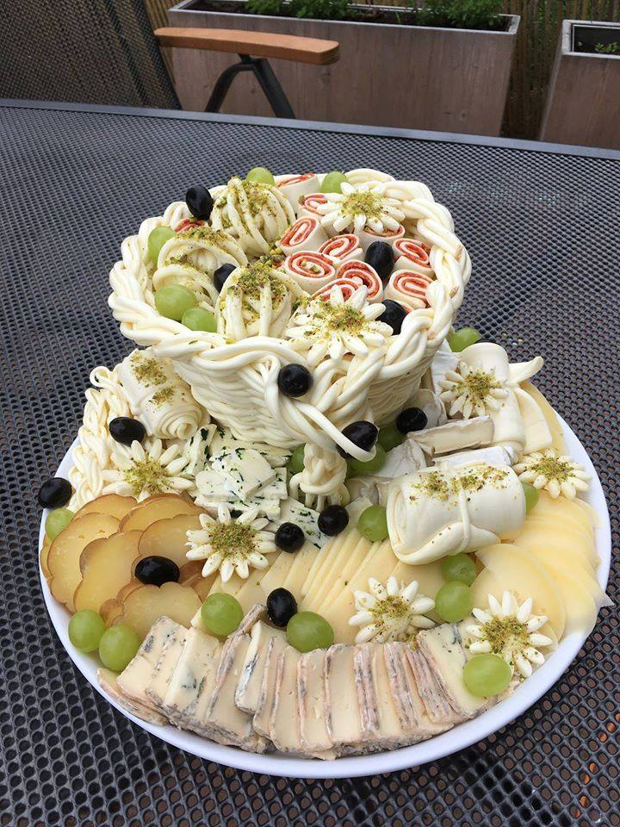
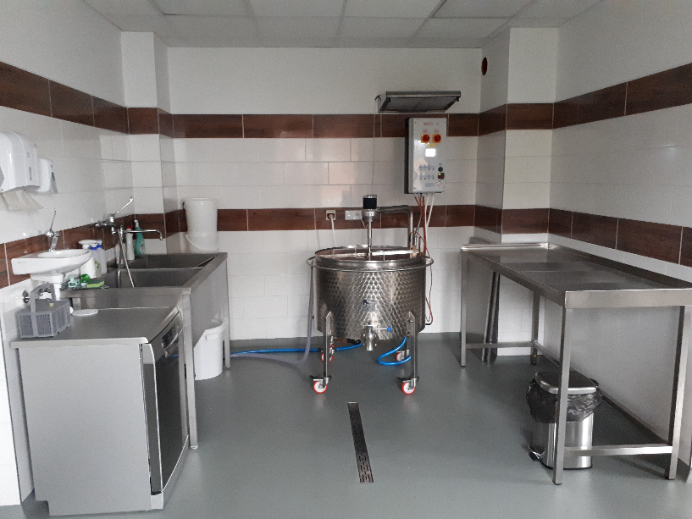
Sýrárna Danka MAS Podhorácko (Červená Lhota) Žadatel: Rodinná sýrárna Damilk Náklady na projekt 456 501 Kč Rekonstrukce části prostor rodinného domku, vznik provozovny pro ruční výrobu sýrů a mléčných výrobků. Vybudovala se výrobna, prostory pro balení, expedici a skladové prostory. Po stavebních úpravách sýrárny se ještě nakoupilo potřebné technologické vybavení

Slide 26
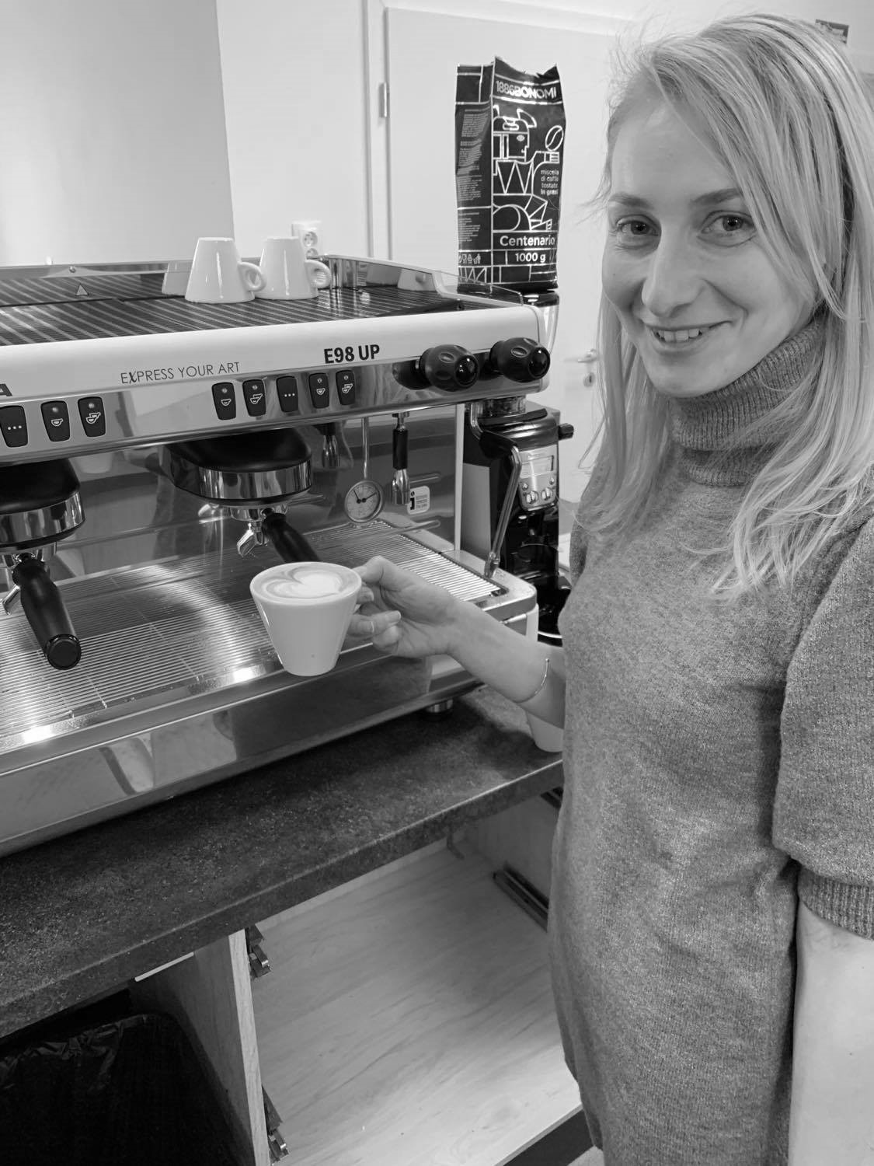
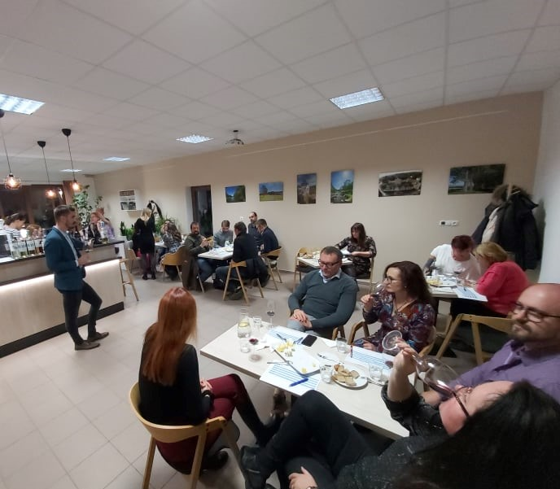
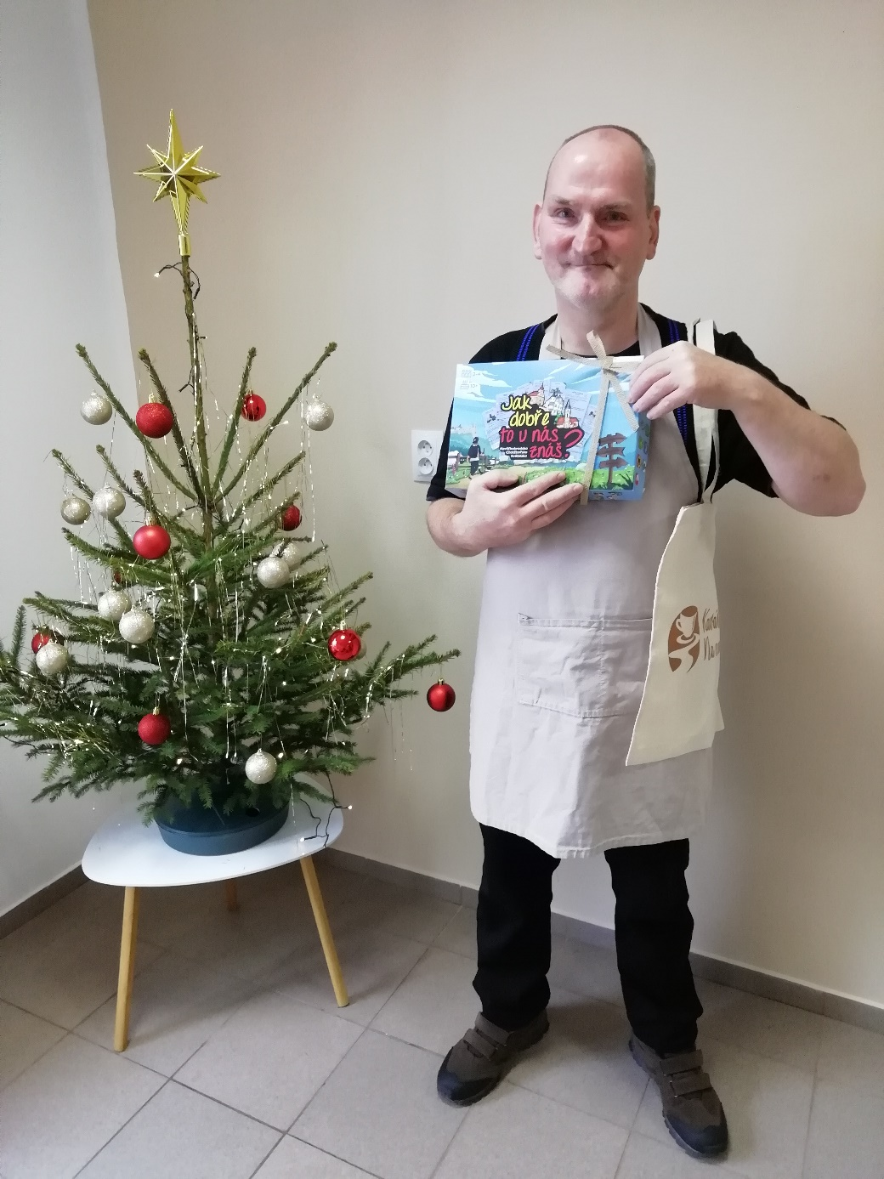
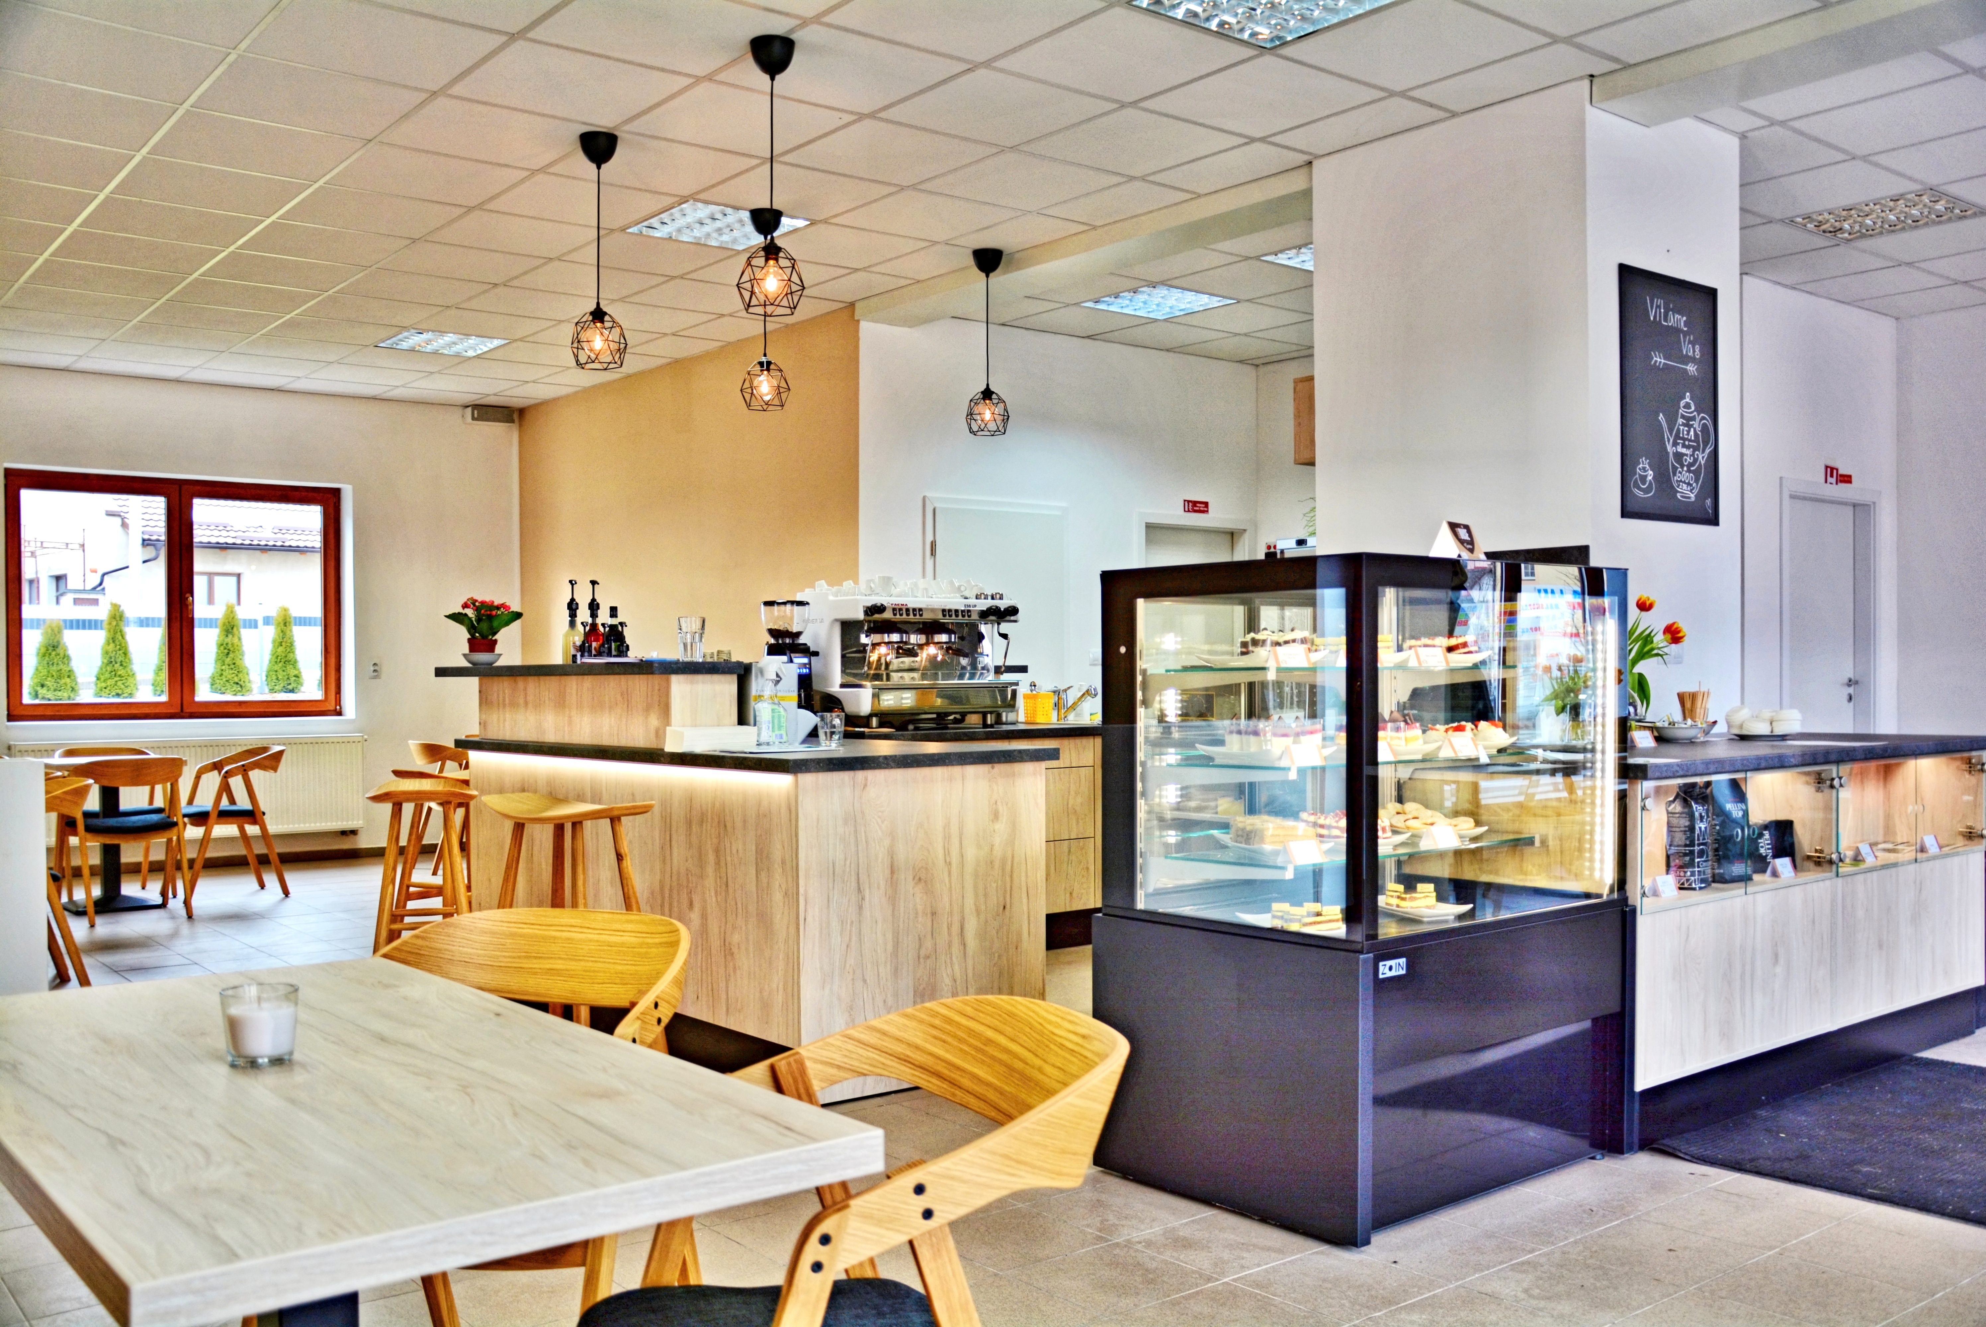
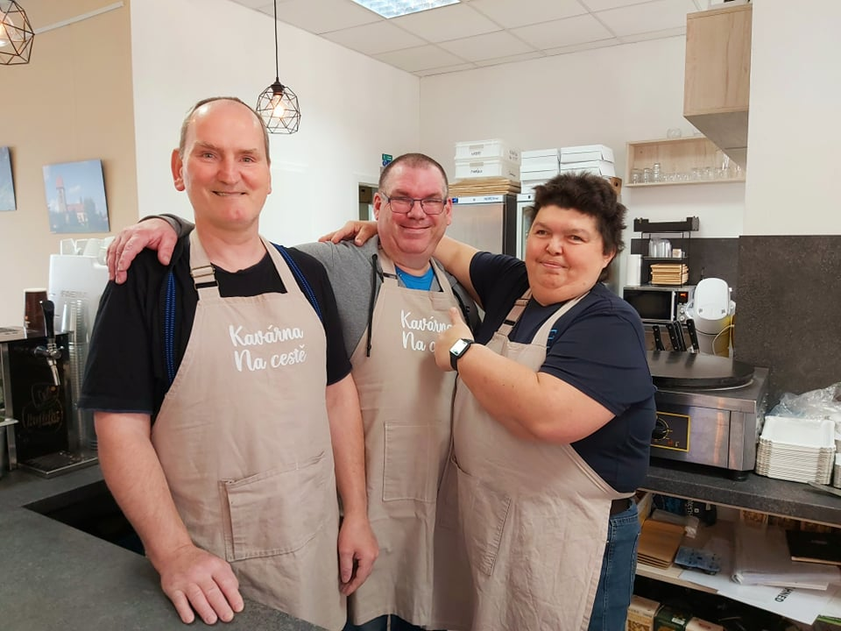
Kavárna na cestě –sociální podnik
Žadatel: Královská stezka o.p.s. Dotace – 5,5 mil. Kč Kavárna je v Habrech
Zaměstnává 4 mentálně postižené

Slide 27
Děkuji za pozornost Gustav Charouzek Jakub Černý MAS kraje Vysočina o.p.s.

